Slide 1
פסיכופיזיקה
חוקי וובר, פכנר וסטיבנס

Slide 2
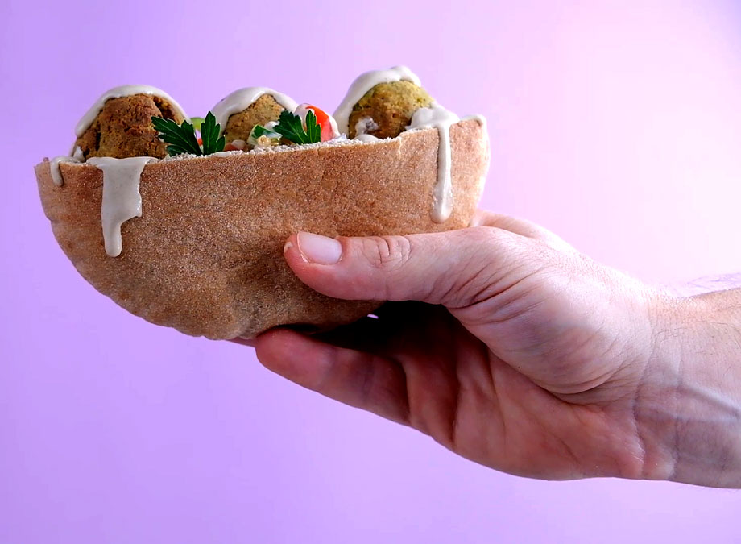
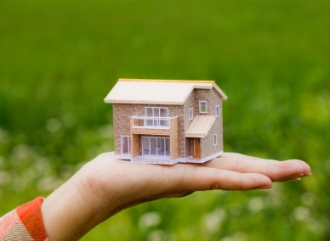
אתם רגילים לשלם על מנת פלאפל 20₪.
המוכר העלה את המחיר ל-40₪.
האם הייתם מוכנים לשלם 40 ש"ח על המנה?
אתם משלמים 1000₪ בחודש שכר דירה. בעלי הדירה מעלים את המחיר ל-1020₪.
האם הייתם מוכנים להישאר בדירה?

Slide 3
סף ההבדל
K= ^{△S}
^{S}
קבוע ובר
סטנדרט
חוק וובר
חוק ובר: עבור כל אופנות חושית ישנו יחס קבוע בין עוצמת הגירוי (הסטנדרט)
לבין עוצמת הגירוי הנדרשת על מנת שיזוהה הבדל.
חוק ובר מנבא מהו השינוי הפיסיקלי הנדרש על מנת שנרגיש בהבדל בין שני גירויים.
החוק אינו עוסק בעוצמת התחושה של האדם – כמה האדם מרגיש שחל שינוי.

Slide 4
החוק מנסח קשר פונקציונלי בין עוצמת הגירוי (מימד פיסיקאלי)
לבין עוצמת התחושה (מימד פסיכולוגי).
מתבסס על חוק ובר ומרחיב אותו:
מתחת לסף המוחלט אין תחושה.
תוספת של גירוי אשר שווה בעוצמתו לסף ההבדל משמעותה הוספת יחידת תחושה אחת.
אך בעוד סף ההבדל משתנה בהתאם לגודל הסטנדרט, הרי שיחידות התחושה נותרות שוות.
עוצמת התחושה היא מספר יחידות התחושה מעל הסף המוחלט.
חוק פכנר
סילום עקיף.
יחידות
תחושה
עוצמת הגירוי

Slide 5
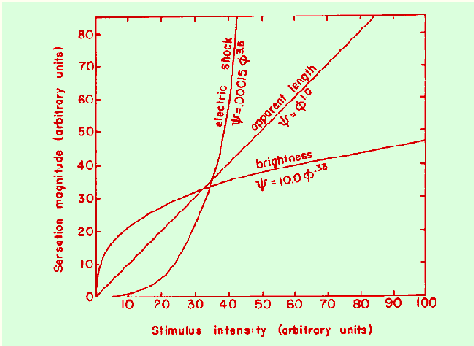
סוגים של פונקציות:
פונקציה ליניארית
עצמת התחושה
פונקציה דוחסת
פונקציה מנפחת
חוק סטיבנס
עוצמת הגירוי
הקפיצות ביחידות התחושה אינן שוות, אלא משתנות (הן הולכות וגדלות).
סילום ישיר- בניגוד לפכנר, הוא מאמין שאנשים יכולים לשפוט ולדווח על עוצמת החוויה התחושתית (פי כמה לעומת הגירוי הקודם).

Slide 6
צורת הפונקציה ע"פ סטיבנס
a
Ψ=f(S )
Ψ - תחושה = פונקציה של הגירוי בחזקת a.
צורת הפונקציה משתנה ע"פ השינוי במעריך החזקה (a).

Slide 7
a<1
נוצרת פונקציה דוחסת קמורה.
עבור אופנויות חושיות אלו, התחושה מתקדמת בקצב
איטי יותר לעומת התקדמות הגירוי הפיזיקאלי (הצורה דומה לפכנר).
חוק סטיבנס

Slide 8
a>1
נוצרת פונקציה מנפחת קעורה.
עבור אופנויות חושיות אלו, התחושה
מתקדמת בקצב מהיר יותר מהתקדמות הגירוי הפיזיקאלי.
חוק סטיבנס

Slide 9
a=1
הפונקציה תיראה לינארית.
עבור אופנויות חושיות אלו, התחושה מתקדמת
בקצב זהה לקצב התקדמות הגירוי הפיזיקאלי.
גירוי שגדל פי 2 מהגירוי הקודם, אכן יצור תחושה גדולה פי 2 מקודמתה.
חוק סטיבנס

Slide 10
a>1
a=1
חוק סטיבנס
a<1

Slide 11
אברהם לקח את בתו אורנה לטיול בעיר. אורנה ביקשה לטפס במדרגות של "מגדל שלום". השניים טיפסו עד הקומה העשירית, הציצו מהמרפסת והמשיכו לטפס. אורנה הציצה שוב מהמרפסת בקומה אחת-עשרה, אך התאכזבה ואמרה שהגובה לא נראה לה גבוה יותר משהיה בקומה העשירית. רק כשהגיעו לקומה השתיים-עשרה אמרה אורנה ששמה לב שהגובה גבוה יותר משהיה בקומה העשירית.
כעת אורנה בקומה החמש עשרה. כמה קומות היא צריכה לעלות על מנת להרגיש שינוי בגובה?

Slide 12
מה הסטנדרט?
מה התוספת שנדרשה להבחין בשינוי (דלתא S)?
מהו קבוע וובר?
אם כך, כמה קומות היא צריכה לעלות?
K= ^{△S}
שלבי הפתרון
^{S}

Slide 13
כאשר עלתה אורנה מקומה 9 לקומה 18 היא חשה בהבדל הגובה בין הקומות. היא אמרה "לא רק שאני מרגישה בהבדל הגובה, קומה 18 נראית לי פי שתיים יותר גבוהה מקומה 9".
כאשר עלתה אורנה מקומה 18 לקומה 36 שוב אמרה כי הבדל הגובה בין הקומות מרגיש לה פי שתיים.
כיצד פכנר היה מתייחס לשיטת המדידה?
כיצד פכנר היה מתייחס לתוצאות?
כיצד היה סטיבנס מתייחס לכך?

